Slide 1

自动控制理论
第五章 根轨迹方法
Chapter 5 Root Locus
浙江大学控制科学与工程学系
Notes:
思路：描点法-判断点法

Slide 2
回顾
控制系统的基本概念
  发展概况；基本概念；定义与术语 ……
系统建模及其表示方式
  系统的动态特性---建模
  各种类型的模型: 微分方程模型; 传递函数模型; 状态空间模型; 信号流图…… ;以及各种模型之间的关系
  非线性系统线性化
控制系统的时域响应与动态性能
  微分方程求解：时间响应；状态方程求解
  系统的性能指标
  控制系统的稳定性能
  系统的稳定性概念；Routh稳定判据；稳态误差
…………

Slide 3
控制系统的分析与综合
控制系统的分析 针对已知控制系统（即结构、参数已知），计算出该系统的性能，分析这些性能与系统参数之间的关系，结果具有唯一性
控制系统的综合 根据期望的控制性能指标以及原系统模型，确定控制系统的结构、设计控制律及参数、选定控制元器件，以达到期望的性能指标
1）逻辑上讲，控制系统综合是控制系统分析的逆问题
2）满足期望性能指标的控制系统的结构、参数和控制元器件不是唯一的，需对系统各方面性能、成本、体积、重量以及可行性综合考虑，选出最佳方案
3）控制系统分析与综合的方法有多种，控制律更是五花八门，设计人员需根据实际情况选用
Notes:
设计一个自动控制系统一般经过以下三步：
根据任务要求，选定控制对象；
根据性能指标的要求，确定系统的控制规律，并设计控制器；
将选定的控制对象和控制器组成控制系统，如果构成的系统不能满足或不能全部满足设计要求的性能指标，还必须增加合适的元件，按一定的方式连接到原系统中，使重新组合起来的系统全面满足设计要求。

Slide 4
第五章内容
概述
根轨迹的绘制方法
广义根轨迹
基于根轨迹的系统性能分析
基于根轨迹的系统补偿器设计

Slide 5
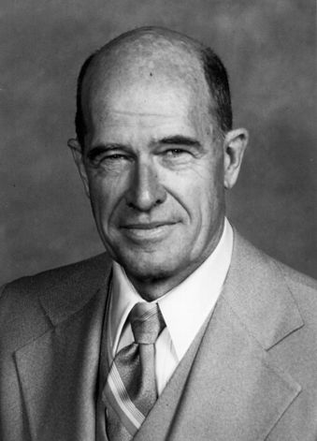
根轨迹概述
对设计者来说: 闭环极点的位置是最需要关注
闭环系统的稳定性、超调量、调节时间等均与闭环极点的位置有关系
闭环极点的个数通常不等于1
某个控制参数的变化会通常会引起全部闭环极点位置的改变
有没有办法直观地展示出某个参数
对全部闭环极点的影响？
根轨迹 1948年Walter Richard Evans提出
Walter Richard Evans（1920 - 1999)
Notes:
若1个闭环极点，可用函数来展示参数对闭环极点的影响
实数-集合（多重集）

Slide 6
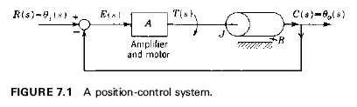
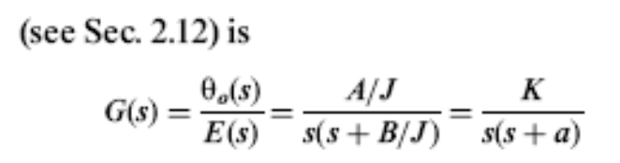
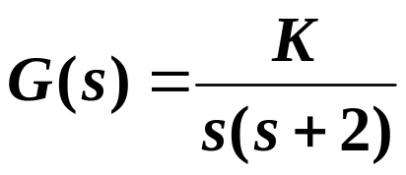
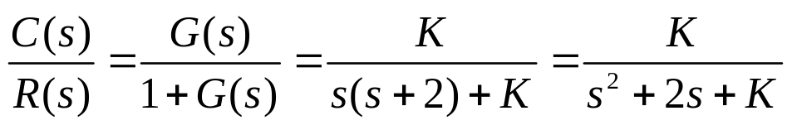
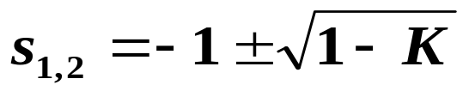
根轨迹概述－－特征方程的根
例5-1
R(s)
C(s)
C(s)
R(s)
G(s)
G(s)
-
-
开环传递函数:
K是开环传递函数的根轨迹增益
闭环传递函数:
特征方程的根:

Slide 7
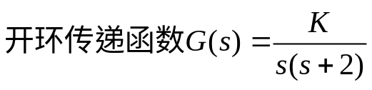
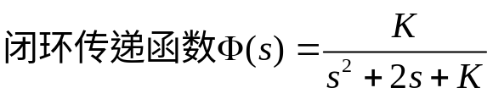

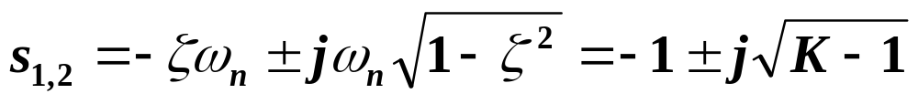
根轨迹概述－－特征方程的根
s_{1,2}依赖于参数K
K=0---- s₁=0 和 s₂= -2
K=1---- s₁= s₂= -1
0<K<1---- s_{1,2} 为实数，分别位于s平面（-2，-1）和（-1，0）的负实轴上
K>1---- 根为复数，即

Slide 8
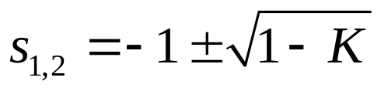
K | s₁ | s₂
0 | -0+j0 | -2.0-j0
0.5 | -0.293+j0 | -1.707-j0
0.75 | -0.5+j0 | -1.5-j0
1.0 | -1.0+j0 | -1.0-j0
2 | -1.0+j1.0 | -1.0-j1.0
3 | -1.0+j1.414 | -1.0-j1.414
50.0 | -1.0+j7.0 | -1.0-j7.0
： | ： | ：
根轨迹概述－－根轨迹？
下划线表示K的值
jω
∞
K
[s]
j2.0
3.0
2.0
j1.0
K=0
0.75
0.75
K=0
包含两条分支(以K为 参数)
-2
0.5
1.0
-1
0.5
0
σ
2.0
-j1.0
3.0
K
∞
-j2.0
表明了当K从0到∞变化时，特征方程的所有特征根 (K>=0)
根轨迹图
Notes:
无序性
在复平面（值域）上成功展现

Slide 9
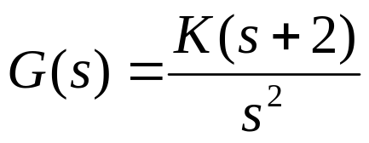
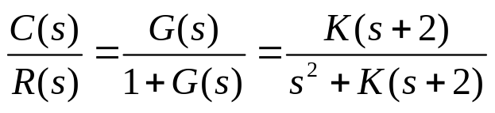
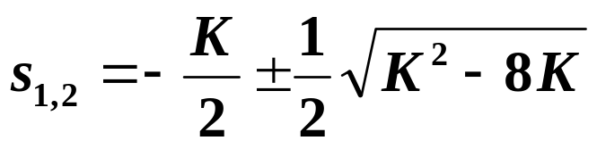
根轨迹概述－－特征方程的根
例5-2
C(s)
R(s)
G(s)
-
开环传递函数:
闭环传递函数:
特征方程的根:

Slide 10
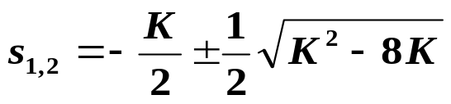
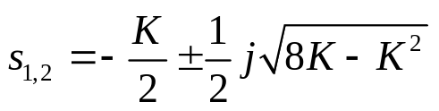
根轨迹概述－－特征方程的根
0<K<8—— 特征根s_{1,2} 为共轭极点
s_{1,2}依赖于K
K=0—— 特征根s₁=s₂=0
K=8—— 特征根s₁= s₂= -4
K>8—— 特征根位于S平面的负实轴上，其中s₁→ -∞, s₂ → -2
Im
[s]
根轨迹上的每一点都是闭环特征根.
K↑
Re
-4
-2
0

Slide 11
根轨迹概述－－定义
根轨迹:
当闭环系统某一参数（如开环根轨迹增益）变化时，闭环极点在S平面上变化的轨迹
根轨迹方法和Routh 判据的区别：
根轨迹法----- 告诉我们每个控制参数所对应的闭环极点位置
Routh判据---- 只能确定S平面上闭环极点位于给定垂线左侧时的控制器参数范围

Slide 12
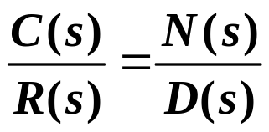
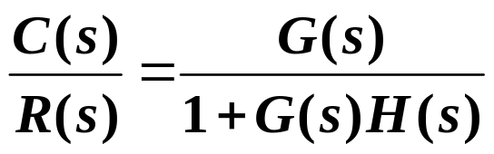
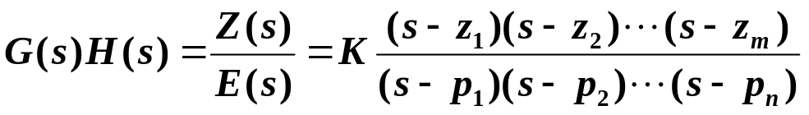
根轨迹概述－－基本概念
如下控制系统: 假设闭环传递函数
R(s)
E(s)
C(s)
-
G(s)
Z(s)
H(s)
闭环极点与开环传递函数G(s)H(s)的零点 (z_{i}) 和极点 (p_{j}) 以及开环根轨迹增益K有关

Slide 13
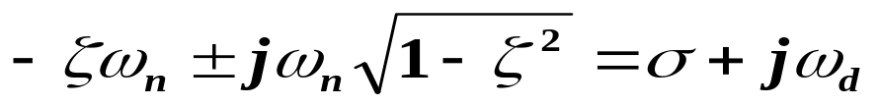
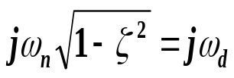
根轨迹概述－－根轨迹定性分析
复共轭极点:
jω
s₁
具有相同阻尼比ζ的特征根位于一条直线上，该直线与负实轴的夹角满足 η=cos⁻¹ ζ
ω_{n}
η=cos⁻¹ζ
-ζω_{n}=σ
σ
s₂

Slide 14
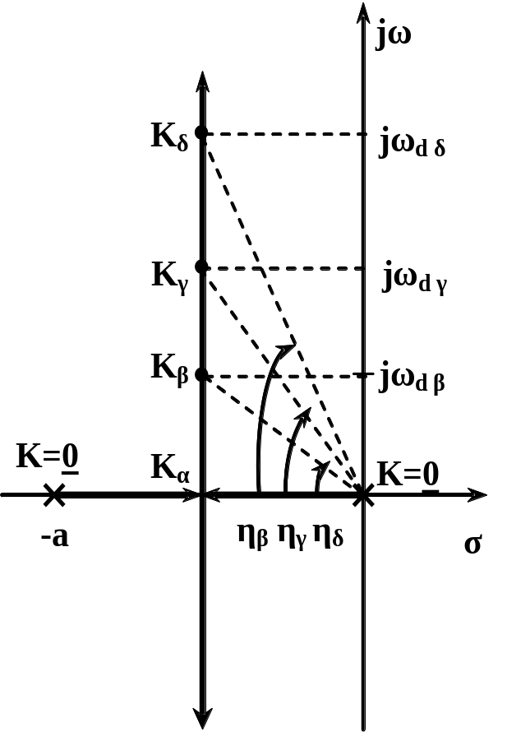
根轨迹概述－－根轨迹定性分析
例5-1根轨迹分析（当 K↑）
阻尼比ζ降低， 超调增大 。 ζ ↓→ Mp ↑
自然频率ω_{n}增大 ，ω_{n} ↑
阻尼振荡频率ω_{d}增大，ω_{d} ↑
η_{δ}
η_{β}
σ没有影响。也就是说对所有大于K_{α}的参数K的变化，σ均为常数
K>= K_{α}, σ= -ζω_{n} 是常数, 系统稳定
Notes:
衰减率！

Slide 15
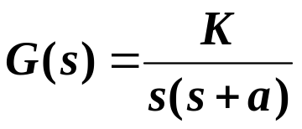
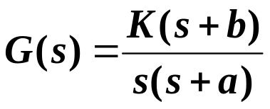

根轨迹概述－－根轨迹定性分析
(1) 给例5-1增加一个开环零点
jω
∞↑
K
结论:
根轨迹曲线“被拉向左侧”, 或远离虚轴。当K大于K_{a}时, 相比原系统，特征根更向左侧移动
因此, 系统更稳定.过渡过程更短
K=0
K_{α}
K=0
-a
0
σ
K
↓
∞
jω
∞←K
-b
K=0
K_{α}
K=0
-a
0
σ
K=∞

Slide 16
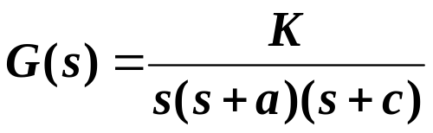

根轨迹概述－－根轨迹定性分析
(2) 给例5-1增加一个开环极点
jω
∞↑
K
K=0
K_{α}
K=0
-a
0
σ
K
↓
∞
结论:
根轨迹“被推向右侧”, 或者接近于虚轴。 当K大于K_{a}时, 相比原系统，特征根更接近虚轴
因此，系统容易出现不稳定
jω
K=∞
∞←K
K=0
K=0
K_{α}
K=0
-c
0
σ
K=∞

Slide 17
根轨迹概述－－根轨迹定性分析
一般性结论:
给系统增加合适的开环零点使根轨迹向左弯曲, 系统更加稳定，过渡过程加快（稳态时间t_{s}减少）
给系统增加合适的开环极点根轨迹向右弯曲，容易使系统不稳定，过渡过程变缓
Notes:
为何不是直接增加闭环极点？单位反馈下，开环零点与闭环零点的关系？

Slide 18
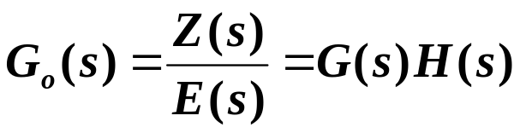
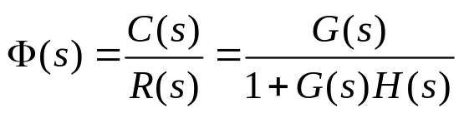
根轨迹概述
(1) 闭环传递函数零极点与开环传递函数零极点的关系:
R(s)
E(s)
C(s)
G(s)
-
Z(s)
H(s)
开环传递函数为
闭环传递函数为

Slide 19
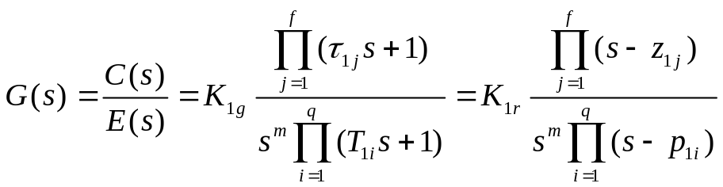
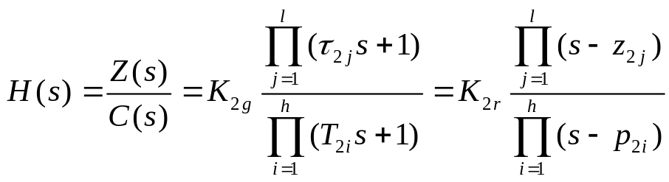
根轨迹概述－－开环传递函数
前向通道传递函数G(s) 和反馈通道传递函数H(s):
其中:
K_{1g} -------前向通道增益, K_{1r} -----前向通道根轨迹增益
K_{2g} -------反馈通道增益, K_{2r} -----反馈通道根轨迹增益

Slide 20
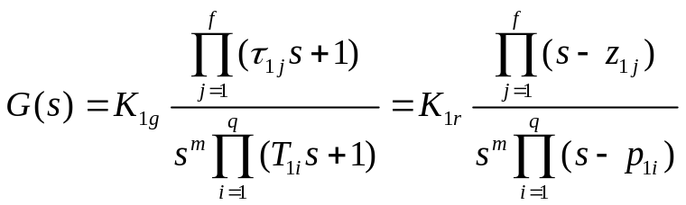
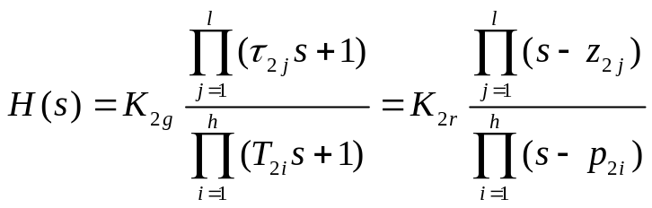
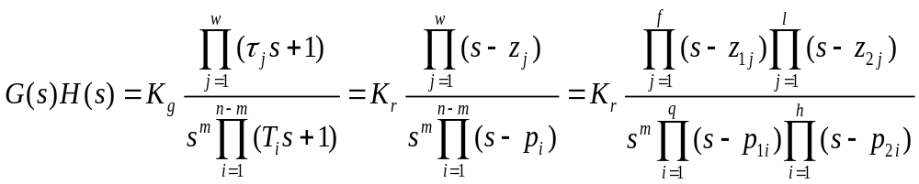
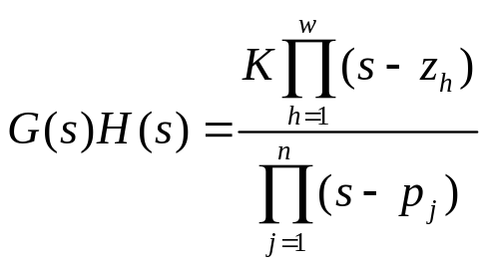
根轨迹概述－－开环传递函数
开环传递函数G(s)H(s):
其中: K_{g}=K_{1g}K_{2g}------ 系统的开环增益
K_{r}=K_{1r}K_{2r} ------ 开环根轨迹增益
w=f+l ------ 开环零点数
n=m+q+h ------ 开环极点数
更一般地，将开环传递函数写成:

Slide 21
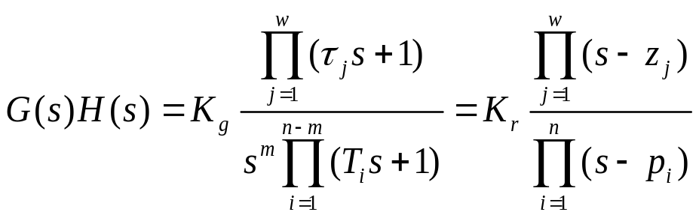

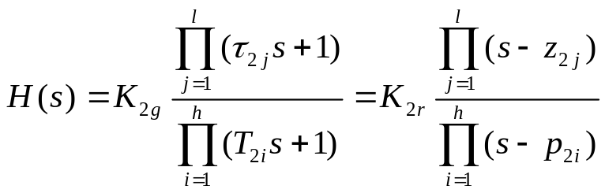
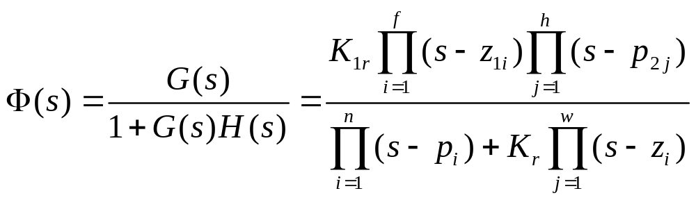
根轨迹概述－－闭环传递函数
闭环传递函数:
若n>w，闭环系统根轨迹增益等于开环系统前向通道根轨迹增益K_{1r}
2) 闭环零点由开环前向通道传递函数零点和反馈通道传递函数极点组成
3) 闭环极点与开环零、极点和根轨迹增益有关.

Slide 22
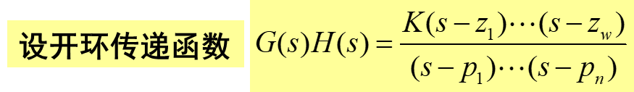
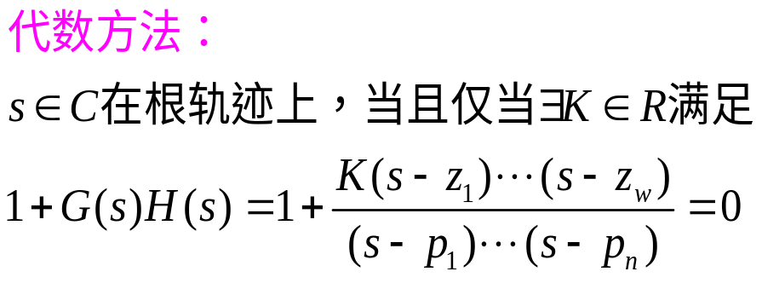

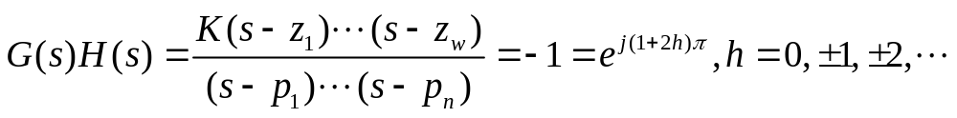
根轨迹概述－－幅值条件与相角条件
（2）在复平面上任给一个点，如何判断该点是否在根轨迹上？
Notes:
给定复平面上的一个点，如何判断它是否为根轨迹上的点

Slide 23
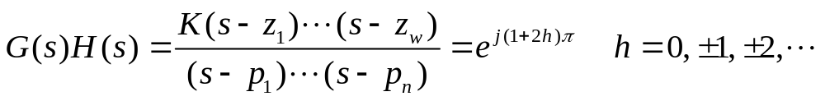
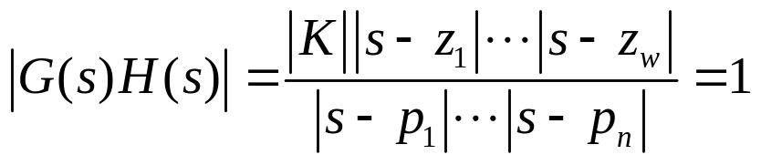


根轨迹概述－－幅值条件与相角条件
在约束K>0下，s在根轨迹上当且仅当存在K>0及整数h满足
幅值条件:
180度根轨迹
相角条件:
在约束K<0下， s在根轨迹上当且仅当存在K<0及整数h满足
幅值条件:
0度根轨迹
相角条件:

Slide 24
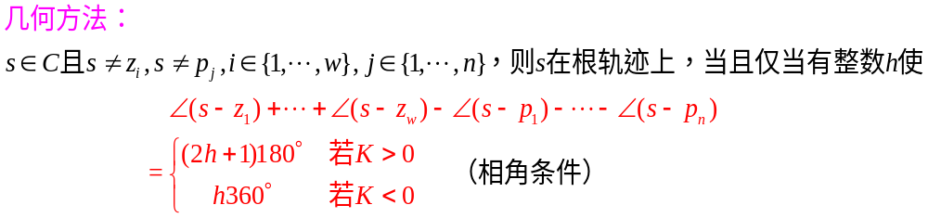




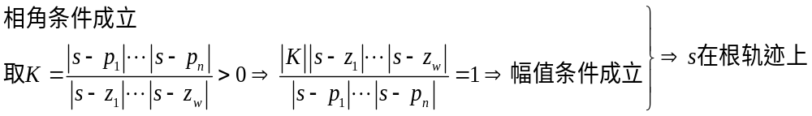
根轨迹概述－－幅值条件与相角条件
Notes:
给定复平面上的一个点，如何判断它是否为根轨迹上的点

Slide 25



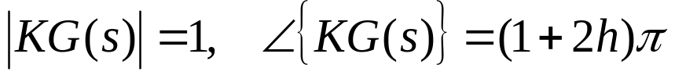
根轨迹概述－－幅值条件与相角条件
如下单回路系统 (K为参数 K>0)
K
G(s)
_
特征方程Δ(s):
结论：
s-平面可能的闭环极点位置必须保证上述相角条件，K则可以应用幅值条件来获得。
一般地，从s(满足相角条件)→通过幅值条件求K

Slide 26
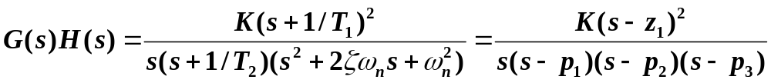
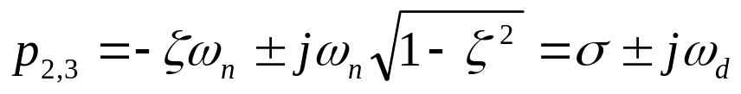
根轨迹概述－－幅值条件与相角条件
一旦开环传递函数G(s)H(s)确定，并转换为零极点增益的形式，则开环零点和极点就可以在s平面绘制出来。 例如:
对于阻尼比ζ <1的二次式s²+2ζωs+ ω_{n}²

Slide 27
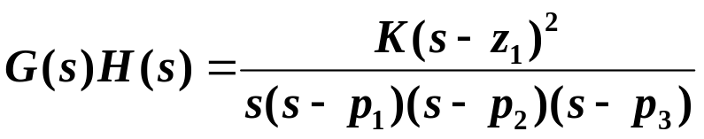
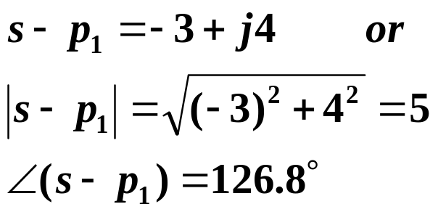
根轨迹概述－－幅值条件与相角条件
s
jω
s-p₂
p₂=σ+jω_{d}
s-z₁
s
s-p₃
s-p₁
有4个极点和2个零点
零极点图:
z₁]₂
p₁
p₀
σ
注意:
1) 零极点图上的多重零极点用 ×]_{q} or ○]_{q} 表示，q 表示零极点的重数
p₃=σ-jω_{d}
2) 逆时针方向为相角的正方向（右手原则）
例如，试验点 :
s = -4+j4, p₁= -1, 那么
Notes:
Atan2函数

Slide 28
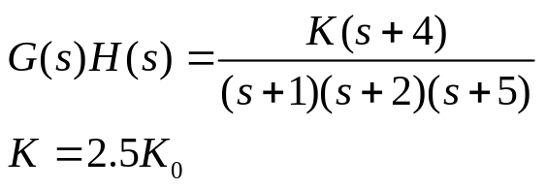
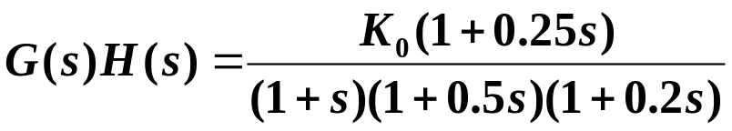
根轨迹概述－－幅值条件与相角条件
例5-3
Step1. 绘制开环零极点
Step2. Φ 表示分母对应的相角, ψ分子对应的相角， l 表示分母因式线段的距离 ，(l) 表示分子因式线段的距离
试验点
jω
l₃
l₁
(l)₁
l₂
Φ₃
ψ₁
Φ₂
Φ₁
-5
-4
-2
-1
σ

Slide 29
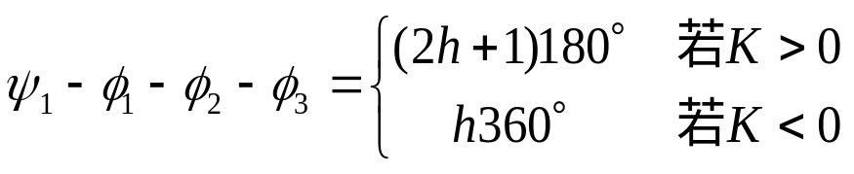

根轨迹概述－－幅值条件与相角条件
Step3. 任意选择一个试验点，若下述相角条件满足，则此试验点在根轨迹上
一旦确定试验点s₁在根轨迹上，则可求其对应的根轨迹增益
试验点
jω
l₃
l₁
(l)₁
l₂
Φ₃
ψ₁
Φ₂
Φ₁
-5
-4
-2
-1
σ

Slide 30

根轨迹概述－－幅值条件与相角条件
本系统的根轨迹:
K=∞
jω
jω
K=-2.5
K_{b}
K=-∞
K=-∞
K=0
K=-∞
K=0
K=0
K=0
K=∞
K=0
K=0
K_{a}
K_{b}
K_{a}
K_{a}
-5
-4
-2
-1
σ
-5
-4
-2
-1
σ
K_{b}
K<0
注意:
K>-2.5的闭环极点均位于左半平面
K=∞
K>0

Slide 31


